Slide 1
বিসমিল্লাহির রাহ্‌মানির রাহিম
আসসালামু আলাইকুম ওয়া রহ্‌মাতুল্লাহি ওবা রাকাতুহ্‌
স্বাগতম

Slide 2
শিক্ষক পরিচিতি
মোঃ শাহাদাত হোসেন
প্রভাষক
ফিন্যান্স এন্ড ব্যাংকিং বিভাগ
চান্দিনা রেদোয়ান আহ্‌মেদ কলেজ
চান্দিনা, কুমিল্লা।
সহ-প্রণেতাঃ উচ্চ মাধ্যমিক ও স্নাতক (সম্মান) পর্যায়
মোবাইলঃ ০১৭২০১১৮২৯4/01551806612
ই-মেইলঃ hossainshahadat1985@gmail.com

Slide 3
শুভেচ্ছা বিনিময়
আলহামদুলিল্লাহ্‌ আল্লাহ্‌র রহমতে আমি ভালো আছি?
আশা করি আল্লাহ্‌র দয়ায় তোমরাও ভালো আছো?
মহান আল্লাহ্‌র কাছে শুকরিয়া আদায় করে আজকের ক্লাস আরম্ভ করছি।

Slide 4
পাঠ পরিচিতি
একাদশ- দ্বাদশ শ্রেণি
বিষয়ঃ ফিন্যান্স , ব্যাংকিং ও বিমা (প্রথম পত্র)
নবম অধ্যায়ঃ ঝুঁকি ও মুনাফার হার
ক্লাস-০১

Slide 5
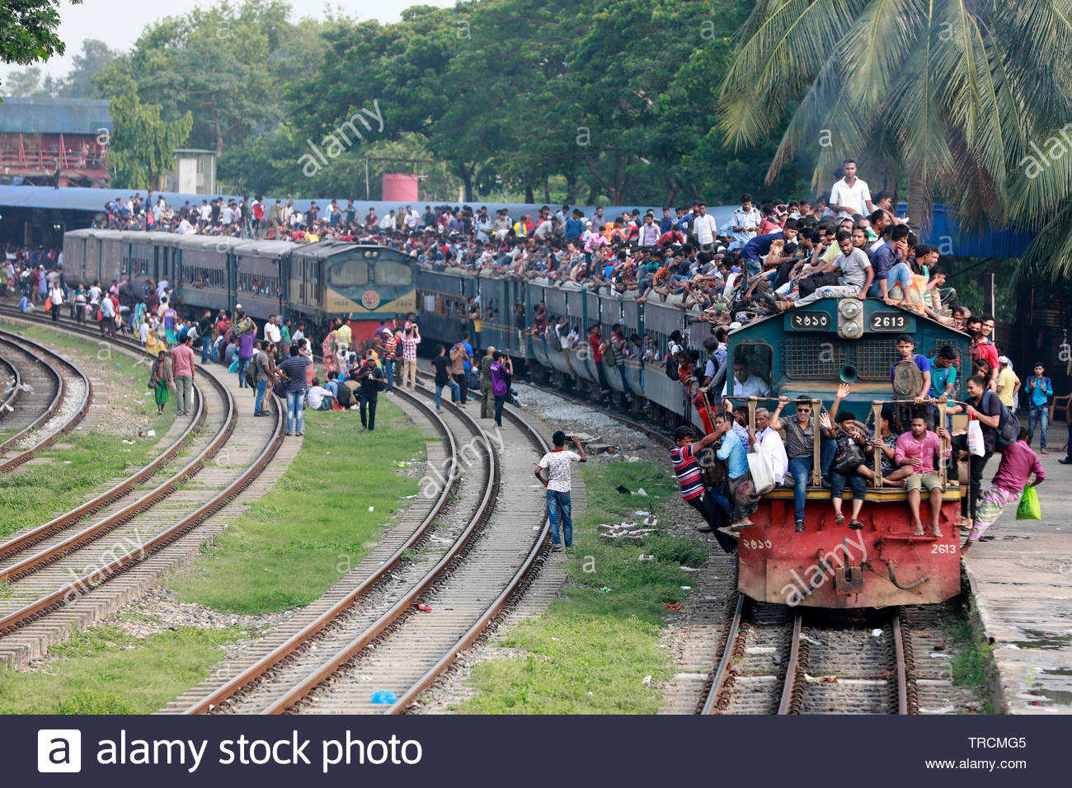
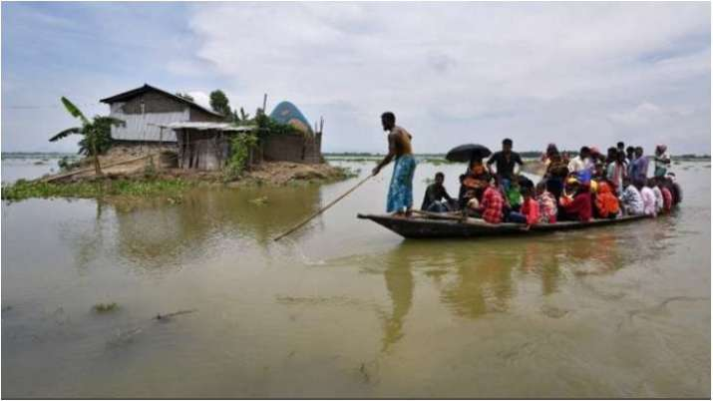
চলো কিছু ছবি দেখি

Slide 6
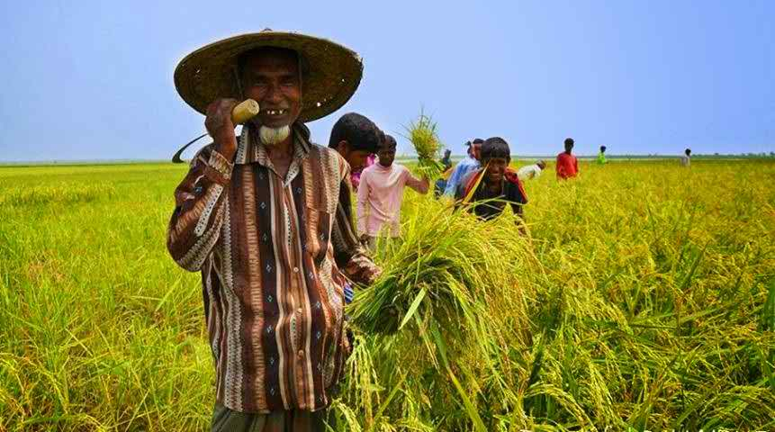
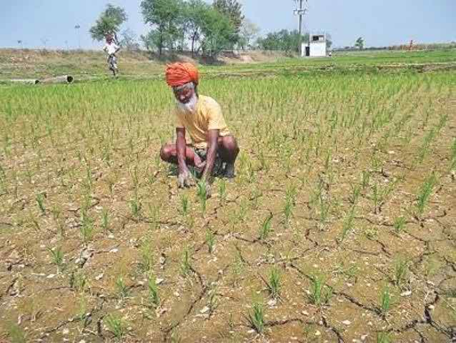
চলো কিছু ছবি দেখি
প্রত্যাশা
প্রাপ্তি

Slide 7
পাঠ ঘোষণা
ঝুঁকি
Risk

Slide 8
ঝুঁকি
শিখনফল
আজকের পাঠ শেষে শিক্ষার্থীরা যা যা শিখবে-
অনিশ্চয়তার সংজ্ঞা বলতে পারবে।
ঝুঁকির সংজ্ঞা বলতে পারবে।
মুনাফার হারের সংজ্ঞা বলতে পারবে।
ঝুঁকি ও মুনাফার হারের মধ্যে সম্পর্ক ব্যাখ্যা করতে পারবে।
ঝুঁকির বৈশিষ্ট্য বর্ণনা করতে পারবে।
ঝুঁকি ও অনিশ্চয়তার মধ্যে পার্থক্য করতে পারবে।

Slide 9
ঝুঁকি
ঝুঁকি ও মুনাফার হার
(Risk and Rate of Return)
একটি কোম্পানীর বিনিয়োগ সিদ্ধান্ত যে দুটি বিষয় দ্বারা সবচেয়ে বেশি প্রভাবিত হয় তা হলো ঝুঁকি ও মুনাফার হার। যে প্রতিষ্ঠানের মুনাফা বেশি তার ঝুঁকিও বেশি আবার যে প্রতিষ্ঠানের মুনাফা কম তার ঝুঁকিও কম। তাই সঠিক সিদ্ধান্ত নিতে হলে কোম্পানীকে অবশ্যই ঝুঁকি ও মুনাফার মধ্যে সমন্বয় সাধন করতে হবে।

Slide 10
ঝুঁকি
অনিশ্চয়তা
(Uncertainty)
ভবিষ্যৎ সর্বদাই অনিশ্চিত। ভবিষ্যতে কোন ঘটনা ঘটা বা না ঘটার সম্ভাবনা কে অনিশ্চয়তা বলে। আর্থিক হিসাব বিজ্ঞানে অনিশ্চয়তা শব্দটি ব্যাপকভাবে ব্যবহৃত হয়। অনিশ্চয়তার যে অংশটুকু আর্থিকভাবে পরিমাপযোগ্য ও পরিহারযোগ্য তাকে ঝুঁকি বলে।

Slide 11
ঝুঁকি
অনিশ্চয়তা
অনিশ্চয়তার যে অংশটুকু অপরিমাপযোগ্য এবং পরিহার করা অসম্ভব এর পরিমাণ বেশি হলে প্রকল্প গুলো বাতিল বিবেচিত হয়।

Slide 12
ঝুঁকি
ঝুঁকি (Risk)
অনিশ্চয়তার যে অংশটুকু পরিমাপ করা যায় তাকেই ঝুঁকি বলে। অন্যভাবে বলা যায় যে, প্রত্যাশিত আয় হতে প্রকৃত আয়ের পার্থক্য বা পরিবর্তনশীলতাকেই ঝুঁকি বলে।
বিশিষ্ট অর্থায়নবিদ L.J Gitman এর মতে, “Risk is defined as the variability of returns associated with a given asset.”

Slide 13
ঝুঁকি
একক কাজ
অনিশ্চয়তা ও ঝুঁকি কাকে বলে? মুখস্ত কর।

Slide 14
ঝুঁকি
মুনাফার হার (Rate of Return)
মুনাফা বলতে বুঝায় একটি প্রতিষ্ঠান তার অর্জিত আয় থেকে ব্যয় সমূহ বাদ দেওয়ার পর যা অবশিষ্ট থাকে তাকে বোঝায়। আর মুনাফার হার হচ্ছে এর শতকরা প্রকাশ অর্থাৎ মুনাফা কে যখন টাকায় প্রকাশ না করে শতকরায় বা % এ প্রকাশ করা হয় তখন তাকে মুনাফার হার বলে।

Slide 15
ঝুঁকি
ঝুঁকির ও মুনাফার হারের মধ্যে সম্পর্ক
(Relation between Risk and Rate of Interest)
ঝুঁকি ও মুনাফার মধ্যে ধনাত্মক বা সমমুখী সম্পর্ক বিদ্যমান।
সাধারণত ঝুঁকি বেশি হলে মুনাফা বেশি হয় এবং ঝুঁকি কম হলে মুনাফাও কম হয়। উদাহরণস্বরূপ, কেউ যদি সরকারি ট্রেজারি বিলে বিনিয়োগ করে সে ক্ষেত্রে তার আয়ের হার ঝুঁকিমুক্ত, সে জন্য মুনাফাও কম হয়।

Slide 16
ঝুঁকি
ঝুঁকির ও মুনাফার হারের মধ্যে সম্পর্ক
(Relation between Risk and Rate of Interest)
কিন্তু কেউ যদি কোনো কোম্পানির শেয়ারে বিনিয়োগ করে, সে ক্ষেত্রে তার ঝুঁকি অনেক বেশি হবে; তাই এ ক্ষেত্রে মুনাফাও অনেক বেশি হওয়ার সম্ভাবনা থাকে। অর্থাৎ মুনাফা ও ঝুঁকির মধ্যে ধনাত্মক সম্পর্ক বিদ্যমান।

Slide 17
ঝুঁকি
ঝুঁকির ও মুনাফার হারের মধ্যে সম্পর্ক
(Relation between Risk and Rate of Interest)
ঝুঁকি
মুনাফার হার
চিত্রঃ ঝুঁকি ও মুনাফার হার

Slide 18
ঝুঁকি
ঝুঁকির বৈশিষ্ট্য (Features of Risk)
ঝুঁকি সম্পর্কে বিভিন্ন মতপার্থক্য বা ধারণা আছে। ঝুঁকির বৈশিষ্ট্য নিম্নরূপ:
১. ঝুঁকি অনিশ্চয়তা অনুসরণ করে।
২. ঝুঁকি পরিমাপযোগ্য।
৩. ঝুঁকি নিয়ন্ত্রণযোগ্য।
৪. ইহা ব্যবসায়ের প্রকৃতি দ্বারা প্রভাবিত হয়।

Slide 19
ঝুঁকি
ঝুঁকির বৈশিষ্ট্য (Features of Risk)
৫. বিশেষ ক্ষেত্রে ঝুঁকি পরিহারযোগ্য।
ঝুঁকির ফলে ক্ষতি হতেও পারে, নাও হতে পারে।
ইহা পরিবেশের উপর নির্ভরশীল।

Slide 20
ঝুঁকি
ঝুঁকি ও অনিশয়তার মধ্যে পার্থক্য
(Differences between Risk and uncertainties)
ঝুঁকি | পার্থক্যের বিষয় | অনিশ্চয়তা
ভবিষ্যতে কোন ঘটনা ঘটা বা না ঘটার সম্ভাবনা কে অনিশ্চিত বলে। | সংজ্ঞা | অনিশ্চয়তার যে অংশটুকু পরিমাপ করা যায় তাকেই ঝুঁকি বলে।
ঝুঁকিকে পরিমাপ করা যায়। | পরিমাপযোগ্যতা | অনিশ্চয়তাকে পরিমাপ করা যায় না।
ঝুঁকির ফলাফলের সম্ভাবনা জানা যায়। | নির্ণয়যোগ্য | অনিশ্চয়তার ফলাফল অজানা থাকে।

Slide 21
ঝুঁকি
ঝুঁকি ও অনিশয়তার মধ্যে পার্থক্য
ঝুঁকি | পার্থক্যের বিষয় | অনিশ্চয়তা
ঝুঁকি কমাতে এর বিপক্ষে বিমা করা যায়। | বিমাযোগ্য | অনিশ্চয়তার বিপরীতে বিমা করা যায় না।
ঝুঁকি নিয়ন্ত্রণযোগ্য। | নিয়ন্ত্রণযোগ্যতা | অনিশ্চয়তা অনিয়ন্ত্রণযোগ্য।
সঠিক পদক্ষেপ এর মাধ্যমে ঝুঁকি হ্রাস করা যায়। | পরিহারযোগ্যতা | অনিশ্চয়তা কে যেহেতু পরিমাপ করা যায় না সুতরাং এটিকে হ্রাসও করা যায় না।
ঝুঁকির ক্ষেত্রে কোনও সমস্যার সম্ভাব্য সকল বিকল্প অর্থনীতিবিদরা বের করতে পারেন। | সমাধানযোগ্যতা | অনিশ্চয়তার ক্ষেত্রে সম্ভাব্য কোনো বিকল্প বের করার সুযোগ নেই।

Slide 22
ঝুঁকি
দলীয় কাজ
ঝুঁকি ও অনিশ্চয়তার মধ্যে তুলনামূলক আলোচনা কর।

Slide 23
ঝুঁকি
মুল্যায়ন
ঝুঁকি ও মুনাফার হার সম্পর্কে ব্যাখ্যা করতে পারবো।

Slide 24
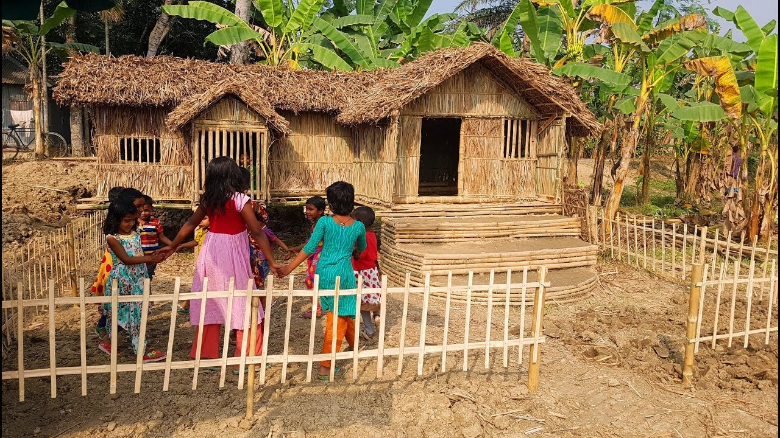
ঝুঁকি
বাড়ির কাজ
ঝুঁকি ও মুনাফার হারের সম্পর্ক বিস্তারিত বাসায় শিখবে।

Slide 25
যোগাযোগ
Subscribe and
Like my channel.
01720118294/01551806612
hossainshahadat1985@gmail.com
https://www.facebook/shahadat19850
https://www.youtube.com/channel/UCFXUUBTl0mdfu4lDpW7ZIAg
https://twitter.com/MdShaha32185614//
https://www.linkedin.com/in/shahadat-hossain-7162b5109//

Slide 26
সাথে থাকার জন্য ধন্যবাদ।

